Slide 1
Cognitive services and azure machine learning
Carla Vanesa Mamani Chavez
Microsoft Student Partner Bolivia
Azure Developer

Slide 2
Agenda
Machine Learning
Azure AI
Servicios Cognitivos
Ejecutar Experimentos
(BONUS TRACK) desplegando su modelo

Slide 3

¿Qué es Machine Learning?

Slide 4
Clasificación De Machine Learning
Supervisado
No Supervisado
Reforzado

Slide 5
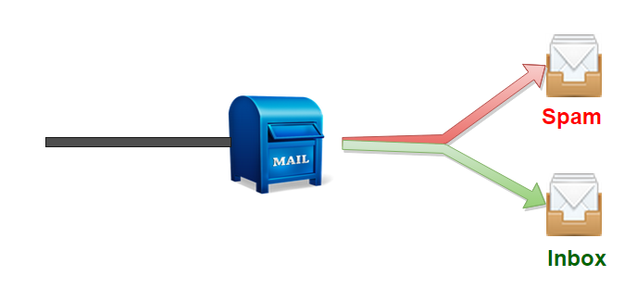

Ejemplo de uso de Machine Learning

Slide 6






Ejemplo de uso de Machine Learning
Solicitudes de
hipoteca
Reconocimiento
de patrones
Seguro de
salud
Detección de fraude
Vuelos de
aerolíneas
Resultado de la
página de búsqueda web

Slide 7



Tipo de datos de coincidencia
Preferencias del cliente
Clasificación
Algoritmo
variable discreta
Estado civil
Casado, Divorciado, Soltero
Ingresos
Más de 50K o
Menos de 50K
Algoritmo de Regresión
variable continua
Ingresos, ventas, ganancias

Slide 8
Azure AI
Aplicaciones y agentes de IA
Machine learning
Minería de conocimiento
Azure Bot Service
Azure Cognitive Services
Azure Databricks
Azure Machine Learning
Azure Cognitive Search

Slide 9
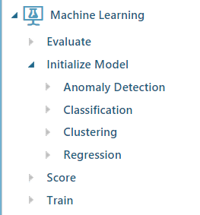
Algoritmo de ML azul

Slide 10
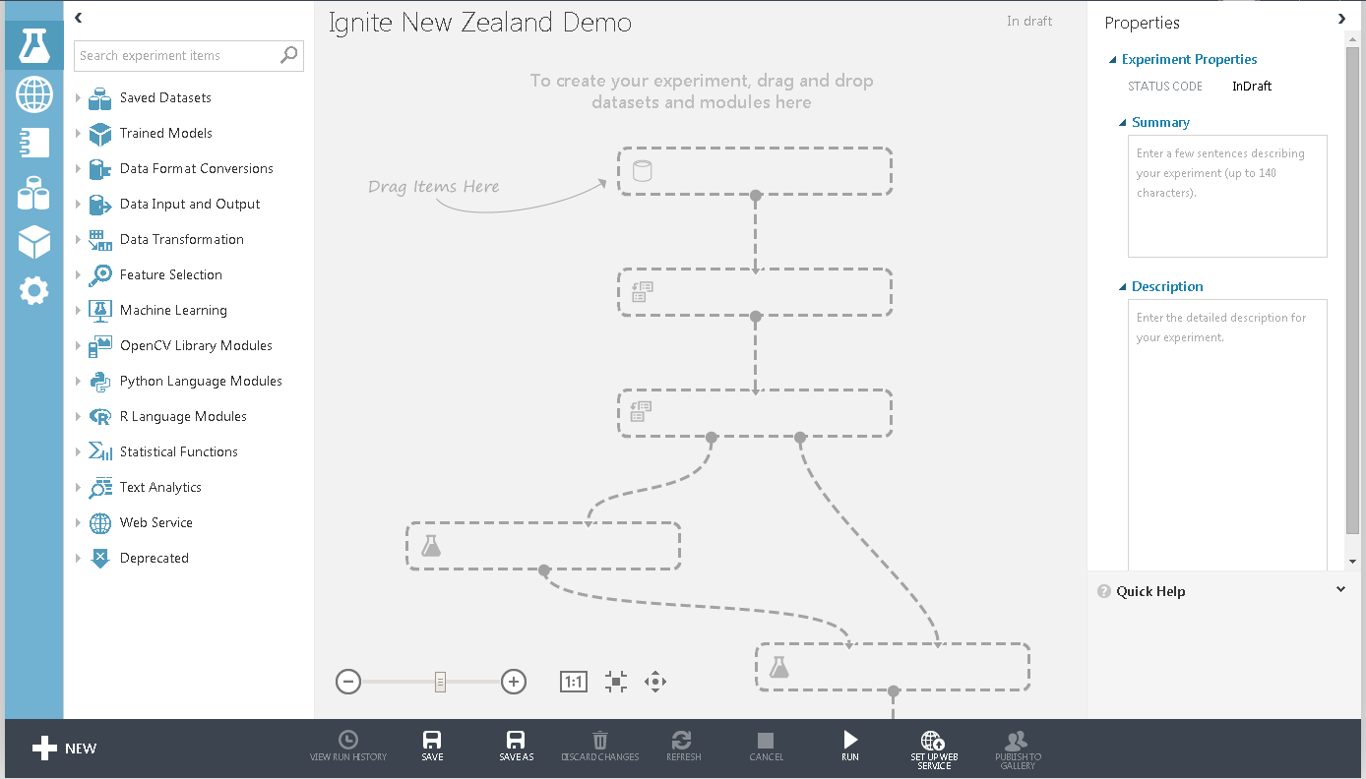
Microsoft Azure Machine Learning
Complejidad reducida
Acceso a través del navegador web, no es necesario instalar nada
Colaborar trabajar con cualquiera
Composición visual, fácil de usar, sin codificación
Buen almacenamiento de algoritmo (uso en búsqueda de Bing, Xbox ..)
Tener buen apoyo para R studio, Python y Jupyter notebook
Cargar datos desde diferentes ubicaciones
Datos limpios
Algoritmos
Machine
Learning
Languajes de R y
Python
Servicios Web

Slide 11






Machine Learning en Azure
Modelos sofisticados pre-entrenados
Para simplificar el desarrollo de soluciones
Cognitive Services
…
Vision
Speech
Language
Azure Search
Marcos populares
Para construir soluciones avanzadas de aprendizaje profundo
Pytorch
TensorFlow
Keras
Onnx
Servicios productivos
Capacitar a los equipos de ciencia de datos y desarrollo.
Azure Databricks
Azure Machine Learning
Machine Learning VMs
Infraestructura ponderosa
Para acelerar el aprendizaje profundo
CPU
GPU
FPGA
Despliegue flexible
Para implementar y administrar modelos en la nube inteligente y edge
On-premises
Cloud
Edge

Slide 12
Cómo los servicios cognitivos de Microsoft pueden ayudar a sus aplicaciones a comunicarse con las personas

Slide 13

Aprendemos y utilizamos la tecnología..
La tecnología nos aprende y descubre formas de ser útil.
Coordinador
Respondiendo
Observando
Anticipando
Escuchando

Slide 14
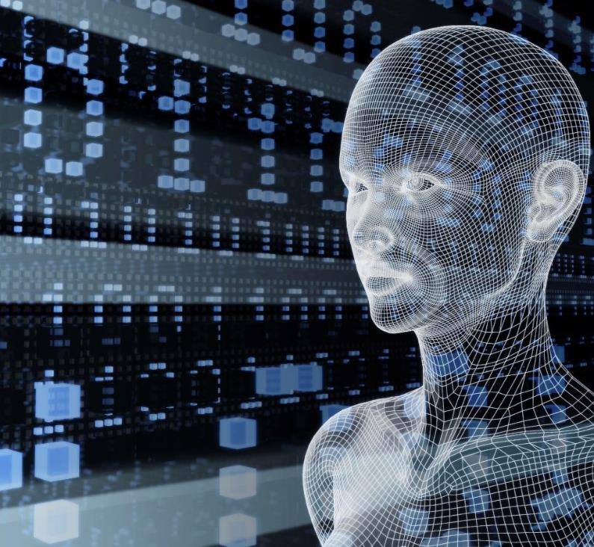
Visión
Visión por computadora | Moderador de contenido | Emoción | Cara | Video | Video Indexer | Servicio de visión personalizada
Habla
Bing Speech | Custom Speech Service | Speaker Recognition
Microsoft Cognitive Services
Dale a tus aplicaciones un lado humano
Idioma
Bing Spell Check | Comprensión del lenguaje | Análisis Lingüístico | Análisis de texto | Traductor de texto y voz | Modelo de lenguaje web
Conocimiento
Conocimiento académico | Vinculación de entidades | Exploración del conocimiento | Recomendaciones | QnA Maker | Servicio de decisiones personalizadas
Buscar
Bing Autosuggest | Bing Búsqueda de imágenes | Bing News Search | Búsqueda de videos de Bing | Búsqueda web de Bing | Bing Búsqueda personalizada
Laboratorios Proyecto Praga | Proyecto Cuzco | Proyecto Johannesburgo | Proyecto Nanjing | Proyecto Abu Dhabi | Proyecto Wollongong

Slide 15

¿Qué es el traductor de Microsoft (texto)?
Client app or webpage
Servicio API abierto basado en la nube
Traducción automática de texto
60+ idiomas
Modelos personalizables
Servicio de Azure
Cet outil de traduction est un moyen facile d'étendre la portée de vos contenus internes et externes.
此翻译工具是可以轻松地扩展您的内部和外部内容的覆盖范围。
WEB API

Slide 16
Se trata de datos
=
لغة البيانات
भाषा डेटा
語言資料
данные языка
language data
données linguistiques

Slide 17



¿Qué es la API de traducción de voz de traductor?
Client app
Traducción automática de voz
Enviar voz
Recibir texto traducido
Recibir traducción de texto a voz
Optimizado para conversaciones
Manejo completo de conversaciones
No solo expresiones simples
Idiomas soportados
Idiomas del habla: 10
Idiomas de texto: 60+
Servicio Azure
Modelo de pago por segundo
Translated text
WEB API

Slide 18

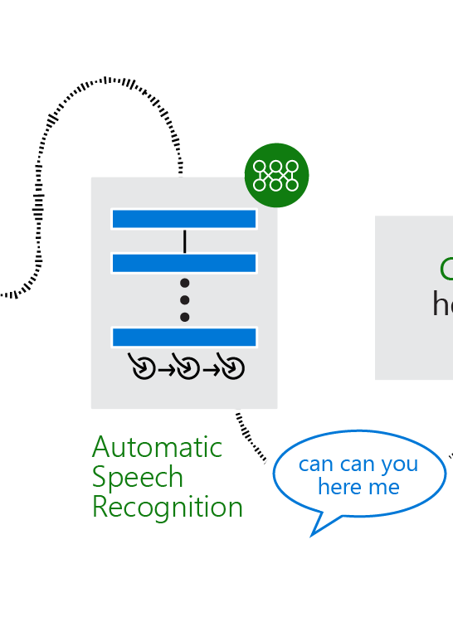
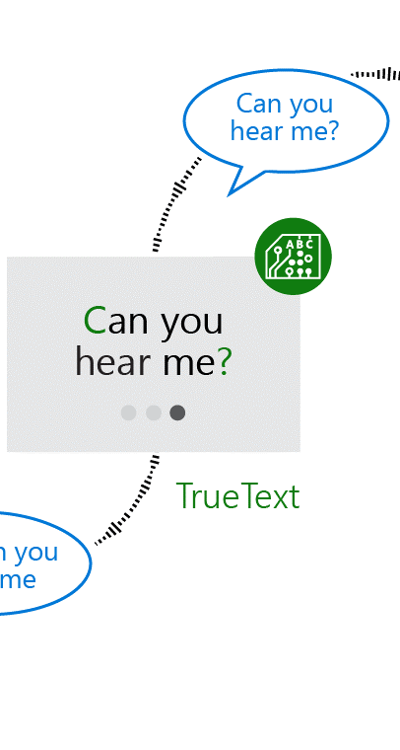
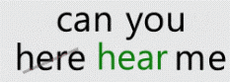
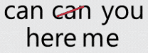
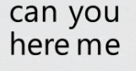
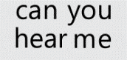
Cómo funciona la traducción de voz

Slide 19
TrueText: corrección de voz
`
um non je veux dire oui, mais je suis je n'ai jamais fait moi-même les utilisateurs avant e UH .je vais demander aller profondément pour m'aider
um no, quiero decir que sí, pero lo estoy, nunca lo he hecho yo mismo, hice los usuarios antes, eh, voy a pedir ayuda para ayudarme
Salida ASR sin procesar
Reconocimiento de voz
um no, quiero decir que sí, pero lo estoy, nunca lo he hecho yo mismo, ¿usaste el tuyo antes? Le pediré ayuda a Gurdeep.
Restauracion del enrejado
Mismo sistema de traducción, gran diferencia de salida
TrueText
Corrección del habla
Traducción
no, quiero decir que sí, pero lo estoy, nunca lo he hecho yo mismo, ¿usaste el tuyo antes? Le pediré ayuda a Gurdeep.
Texto a voz
Eliminación de disluencia
Sí.
Pero nunca lo he hecho yo mismo.
¿Usaste el tuyo antes?
Le pediré a Gurdeep que me ayude.
Oui.
Mais je ne l'ai jamais fait moi-même.
Avez-vous utilisé le vôtre avant?
Je vais demander à Gurdeep de m'aider
Puntuación de segmentación y carcasa verdadera

Slide 20
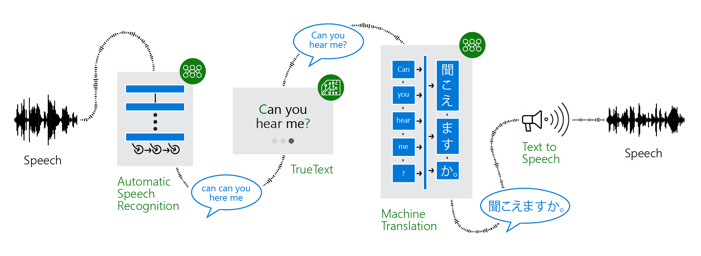
Cómo funciona el traductor de voz

Slide 21
Cómo funciona la traducción de voz
Más de 60 idiomas compatibles para la traducción de texto (salida)
10 idiomas compatibles para el reconocimiento de voz (entrada)
Los 18 idiomas admitidos para la traducción de texto (salida)
Transcripciones finales
Traducciones parciales
Traducciones finales
Transcripciones parciales

Slide 22













el espacio de trabajo del equipo - lógico

Slide 23





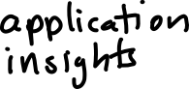


el espacio de trabajo del equipo - físico

Slide 24
espacio de trabajo, almacenes de datos y cómputo

Slide 25





el espacio de trabajo del equipo

Slide 26
Ejecutar Experimentos
Notes:
running experiments

Slide 27
the team workspace

Slide 28
Azure ML
Workspace
1. Carpeta de instantáneas y
enviar a experimentar
2. crear imagen acoplable
6. Stream stdout, registros, métricas
Imagen de Docker
5. Lanzar script
3. Implemente la ventana acoplable y la instantánea para calcular
6. Stream stdout, registros, métricas
7. Copiar sobre salidas
Calcular objetivo
4. Monte el almacén de datos para calcular
Almacén de datos
Mi computadora

Slide 29
(BONUS TRACK) desplegando su modelo

Slide 30


Preparar
Experimentar
Desplegar
…
Preparar datos
Construir modelo (su IDE favorito)
Modelo de tren y prueba
Registrar y administrar modelo
Construir imagen
Implementar servicio
Modelo de monitor

Slide 31


Aprende más: http://aka.ms/azureml-docs
Empezar ahora: https://azure.microsoft.com/en-us/free/
Pruébalo
gratis

